Slide 1
广州创龙电子科技有限公司
I2C驱动
Guangzhou Tronlong Electronic Technology Co., Ltd

Slide 2
01
Linux I2C驱动架构
02
Linux I2C测试工具
03
Linux设备树添加I2C设备

Slide 3
01
Linux I2C驱动架构
第 1 部分

Slide 4
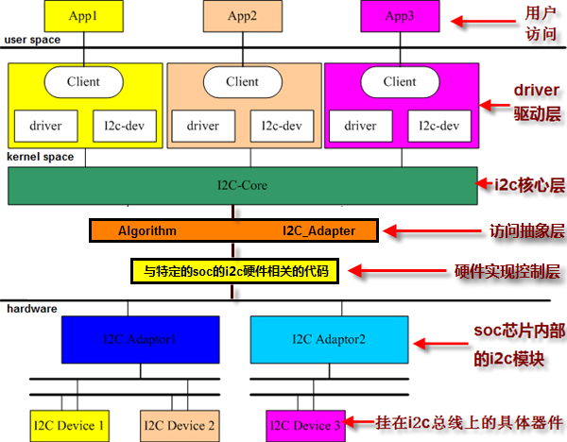
Linux i2c驱动架构
特定device的驱动，例如：
drivers/misc/eeprom/at24.c
drivers/i2c/i2c-core.c
drivers/i2c/i2c-dev.c
drivers/i2c/busses/i2c-davinci.c
drivers/i2c/busses/i2c-omap.c
drivers/i2c/busses/i2c-s3c2410.c
右图引用自http://blog.csdn.net/wangpengqi/article/details/17711165
广州创龙电子科技有限公司
04
Notes:
右图引用自http://blog.csdn.net/wangpengqi/article/details/17711165

Slide 5
02
Linux I2C测试工具
第 2 部分

Slide 6
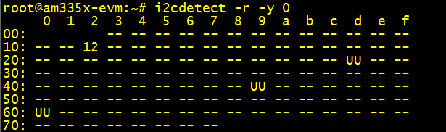
Linux i2c测试工具
i2cdetect: 检测挂载在i2c总线上器件
i2cdetect [-y] [-r] I2CBUS
广州创龙电子科技有限公司
06

Slide 7
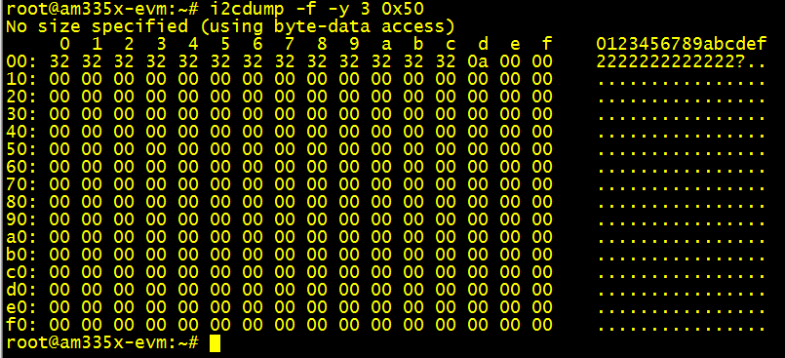
Linux i2c测试工具
i2cdump: 查看器件所有寄存器的值
i2cdump [-f] [-y] I2CBUS ADDRESS [MODE]
广州创龙电子科技有限公司
07

Slide 8

Linux i2c测试工具
i2cset: 设置单个寄存器值
i2cset [-f] [-y] I2CBUS CHIP-ADDRESS DATA-ADDRESS [VALUE]
i2cget: 读取单个寄存器值
i2cget [-f] [-y] I2CBUS CHIP-ADDRESS DATA-ADDRESS [VALUE]
广州创龙电子科技有限公司
08

Slide 9
03
Linux设备树添加I2C设备
第 3 部分

Slide 10
Linux设备树添加i2c设备
在设备树中添加设备——使用soc的i2c控制器
在设备树中添加设备——使用gpio模拟i2c
设备树相关说明文档：
Documentation/devicetree/bindings/i2c/i2c-omap.txt
Documentation/devicetree/bindings/i2c/i2c-gpio.txt
广州创龙电子科技有限公司
10

Slide 11
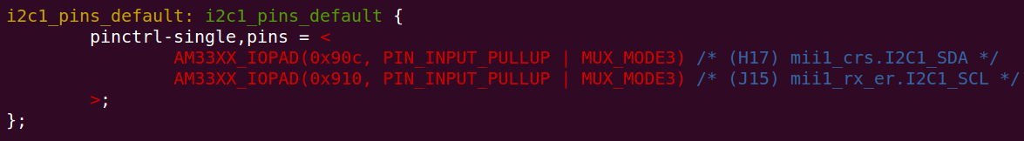
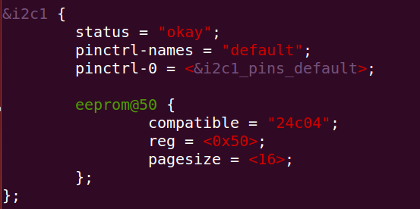
Linux设备树添加i2c设备
1. 在设备树中添加设备——使用soc的i2c控制器
（1）配置i2c的pinmux
（2）添加i2c节点和设备的节点
广州创龙电子科技有限公司
11
Notes:
i2c1_pins_default: i2c1_pins_default {
pinctrl-single,pins = <
AM33XX_IOPAD(0x90c, PIN_INPUT_PULLUP | MUX_MODE3) /* (H17) mii1_crs.I2C1_SDA */
AM33XX_IOPAD(0x910, PIN_INPUT_PULLUP | MUX_MODE3) /* (J15) mii1_rx_er.I2C1_SCL */
>;
};
&i2c1 {
status = "okay";
pinctrl-names = "default";
pinctrl-0 = <&i2c1_pins_default>;
eeprom@50 {
compatible = "24c04";
reg = <0x50>;
pagesize = <16>;
};
};

Slide 12
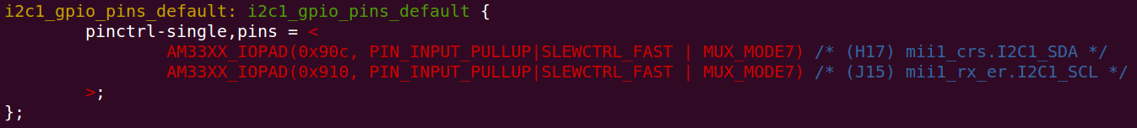
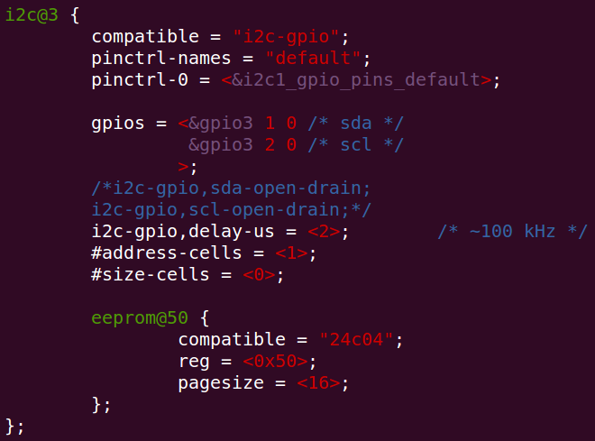
Linux设备树添加i2c设备
2. 在设备树中添加设备——使用gpio模拟i2c
（1）配置gpio的pinmux
（2）添加i2c节点和设备的节点
广州创龙电子科技有限公司
12
Notes:
i2c@3 {
compatible = "i2c-gpio";
pinctrl-names = "default";
pinctrl-0 = <&i2c1_gpio_pins_default>;
gpios = <&gpio3 1 0 /* sda */
&gpio3 2 0 /* scl */
>;
/*i2c-gpio,sda-open-drain;
i2c-gpio,scl-open-drain;*/
i2c-gpio,delay-us = <2>; /* ~100 kHz */
#address-cells = <1>;
#size-cells = <0>;
eeprom@50 {
compatible = "24c04";
reg = <0x50>;
pagesize = <16>;
};
};

Slide 13

广州创龙电子科技有限公司
谢谢
官网: www.tronlong.com
论坛: www.51ele.net
微信公众号:广州创龙

